Slide 1

Коммерческое предложение для компании ЗТИ
Поставьте точку в выборе подарков

Slide 2
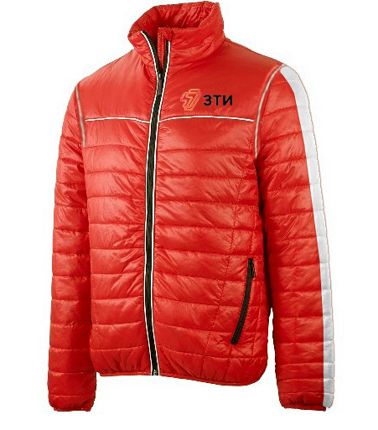

Куртка индивидуальный пошив
1 вариант
Ткань дюспо милки, наполнитель слайтекс
С отстегивающимися рукавами
2. С Капюшоном (отдельной строкой)
3. Логотип вышивка на груди
4. Логотип вышивка на спине
5. Логотип вышивка на одном рукаве (на плече)
6. На втором рукаве – белый лампас.
7. Основной цвет куртки – наш фирменный оранжевый.
Срок пошива – 3-4 недели
Отработка сигнального образца – 1-2 недели
Тираж (шт.) | С брендированием , с НДС руб.
100 200 | 8700 руб. 8400 руб.

Slide 3
Куртка индивидуальный пошив
2 вариант
Ткань Милан, наполнитель слайтекс
С отстегивающимися рукавами
2. С Капюшоном (отдельной строкой)
3. Логотип вышивка на груди
4. Логотип вышивка на спине
5. Логотип вышивка на одном рукаве (на плече)
6. На втором рукаве – белый лампас.
7. Основной цвет куртки – наш фирменный оранжевый.
Срок пошива – 3-4 недели
Отработка сигнального образца – 1-2 недели
Тираж (шт.) | С брендированием , с НДС руб.
100 200 | 8400 руб. 8060 руб.

Slide 4
Куртка индивидуальный пошив
3 вариант
Ткань дюспо милки, наполнитель пух
С отстегивающимися рукавами
2. С Капюшоном (отдельной строкой)
3. Логотип вышивка на груди
4. Логотип вышивка на спине
5. Логотип вышивка на одном рукаве (на плече)
6. На втором рукаве – белый лампас.
7. Основной цвет куртки – наш фирменный оранжевый.
Срок пошива – 3-4 недели
Отработка сигнального образца – 1-2 недели
Тираж (шт.) | С брендированием , с НДС руб.
100 200 | 8200 руб. 7900 руб.

Slide 5
Куртка индивидуальный пошив
4 вариант
Ткань Милан, наполнитель пух
С отстегивающимися рукавами
2. С Капюшоном (отдельной строкой)
3. Логотип вышивка на груди
4. Логотип вышивка на спине
5. Логотип вышивка на одном рукаве (на плече)
6. На втором рукаве – белый лампас.
7. Основной цвет куртки – наш фирменный оранжевый.
Срок пошива – 3-4 недели
Отработка сигнального образца – 1-2 недели
Тираж (шт.) | С брендированием , с НДС руб.
100 200 | 8050 руб. 7750 руб.

Slide 6
Поставьте точку в выборе подарков
+7 495 925-51-97
suvmedia.ru | ежедневники.рф

